Slide 1
PROFILAXIS EN VIAJES INTERNACIONALES
Vol 26, nº5 2018

Slide 2
Sumario
INTRODUCCIÓN
CONSIDERACIONES GENERALES
MEDIDAS HIGIÉNICO-DIETÉTICAS
VACUNAS
PREVENCIÓN DE PICADURAS DE INSECTOS
PROFILAXIS DE LA MALARIA (PALUDISMO)
DIARREA DEL VIAJERO

Slide 3
INTRODUCCIÓN
Los viajeros se exponen a una variedad de riesgos sanitarios en entornos no habituales, que pueden minimizarse adoptando medidas de prevención eficaces, por lo que es recomendable la planificación del viaje con el tiempo suficiente para conseguir el nivel de protección adecuado antes de entrar en el país de destino.
Los consejos previos al viaje deben realizarse de manera individualizada, teniendo en cuenta el destino, la época del año, el tipo de viaje que se va a realizar, la duración del mismo, los requisitos de entrada al país y el estado epidemiológico actual del destino, ya que la situación puede variar. Además, se debe recabar información del viajero acerca de su estado de inmunización actual, enfermedades crónicas, situación fisiológica o posibles alergias.

Slide 4
CONSIDERACIONES GENERALES
El viajero debe acudir al Centro de Vacunación Internacional para que realicen la valoración del riesgo de enfermedades infecciosas e indiquen las medidas de prevención, incluida la vacunación, al menos con 4-8 semanas de antelación (preferiblemente en el momento de conocer el destino del viaje)
Para solicitar cita previa: https://www.msssi.gob.es/sanitarios/consejos/inicioAction.do
Consejos sanitarios: https://www.msssi.gob.es/sanitarios/consejos/datosViajero/iniciarConsejos.do

Slide 5
CONSIDERACIONES GENERALES
Recomendaciones
Los extranjeros residentes en nuestra comunidad y sus hijos deben acudir a estos centros ya que también pueden tener riesgos al volver a su país.
Si se puede evitar, los niños menores de 2 años no deben viajar a un país con riesgo de enfermedades tropicales.
Todo viajero (niño o adulto) debe tener actualizado su calendario de vacunación; si es preciso, se utilizarán pautas aceleradas para completarlo.

Slide 6
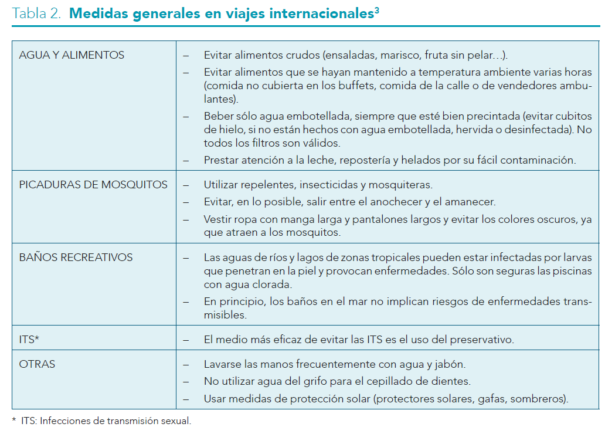
MEDIDAS HIGIÉNICO-DIETÉTICAS

Slide 7
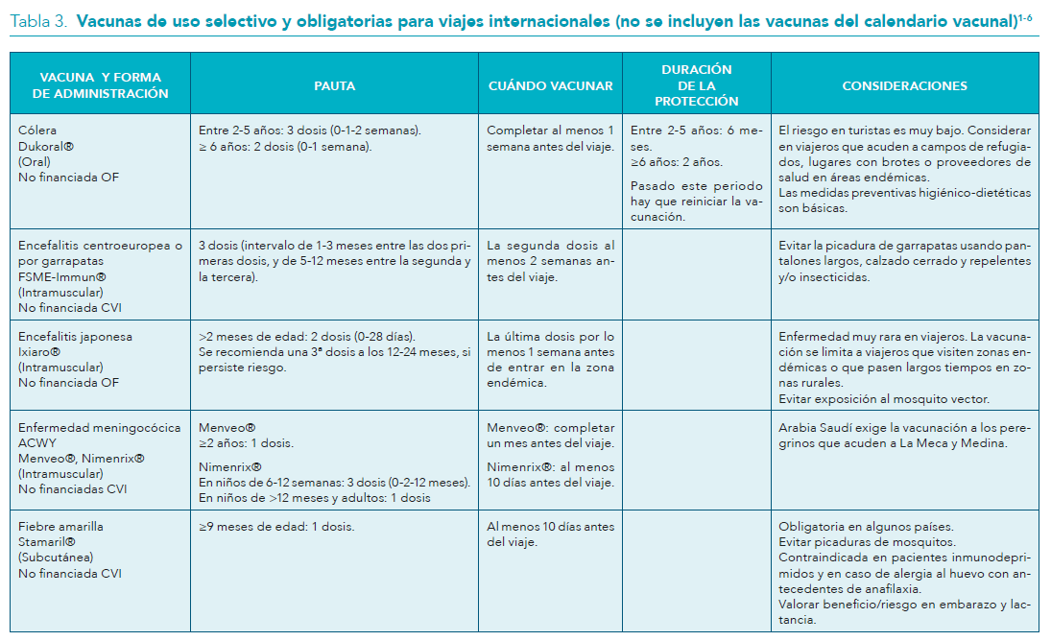
VACUNAS

Slide 8
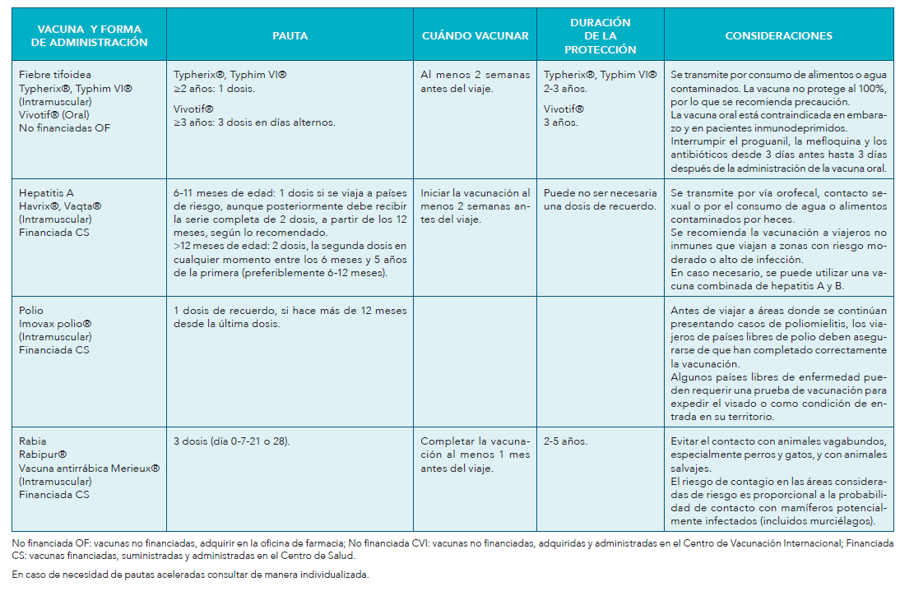
VACUNAS

Slide 9
PREVENCIÓN DE PICADURAS DE INSECTOS
Repelentes
Son sustancias que se aplican sobre la piel y/o la vestimenta para ahuyentar a los insectos y evitar las picaduras. No matan al insecto, lo mantienen alejado de la zona donde se aplican. Su duración es variable dependiendo del principio activo, la concentración y el clima.
El repelente tópico más eficaz es DEET (dietiltoluamida). Se recomiendan concentraciones de 20-35%. Se puede utilizar en niños a partir de 2 meses, a concentraciones de entre 10-30%6. Puede reducir la eficacia de los protectores solares, por lo que el protector solar debe aplicarse 30-60 minutos antes.
Otros repelentes recomendados son Icaridin y IR3535.Icaridin, a concentraciones de alrededor del 20%, tiene una eficacia similar al DEET, y menor toxicidad, aunque menor duración de acción. Puede utilizarse en niños en concentraciones entre 5-10%. IR3535 ha mostrado ser efectivo a concentraciones ≥10% frente a las picaduras de mosquitos durante varias horas.

Slide 10
PREVENCIÓN DE PICADURAS DE INSECTOS
Insecticidas
La permetrina se aplica a la ropa de vestir o de cama, pero nunca directamente en la piel. El efecto en la ropa puede durar hasta varias semanas, incluso tras varios lavados.
La resistencia a la permetrina está aumentando en varias especies de mosquitos a lo largo del mundo, aunque todavía la mayoría son sensibles.
Se puede preparar mediante fórmula magistral en solución acuosa al 1-2% para sumergir la ropa o en solución al 0,5-2,5% en alcohol para pulverizar sobre la ropa. La combinación de ropa tratada con permetrina y la aplicación en las zonas expuestas de la piel de repelentes a base de DEET parece proveer mejor protección.

Slide 11
PROFILAXIS DE LA MALARIA (PALUDISMO)
El paludismo o malaria es una enfermedad muy extendida que afecta a prácticamente todos los países tropicales. Está causada por diferentes especies del parásito Plasmodium y se transmite a través de la picadura del mosquito Anopheles. Dado que puede resultar grave, incluso mortal, y no se dispone de una vacuna eficaz, es fundamental hacer una adecuada prevención de la misma. Ésta se basa en el conjunto de medidas que eviten la picadura del mosquito, así como la quimioprofilaxis adecuada. Se debe ser consciente de que ningún régimen profiláctico contra el paludismo proporciona una protección completa.
La quimioprofilaxis recomendada para cada país se decide en función del riesgo de contraer la enfermedad, las especies de Plasmodium prevalentes en la zona, el nivel y la extensión de la resistencia a los antipalúdicos y el posible riesgo de efectos secundarios y contraindicaciones del tratamiento. Se indica en los Centros de Vacunación Internacional, y no está financiada.

Slide 12
PROFILAXIS DE LA MALARIA (PALUDISMO)
1
Ser conscientes del riesgo y conocer los periodos de incubación, los principales síntomas y la posibilidad de inicio tardío de la enfermedad.
2
Evitar las picaduras de mosquitos, especialmente entre el anochecer y amanecer; esto constituye la primera línea de defensa contra el paludismo.
3
Tomar la quimioprofilaxis cuando sea necesaria. En las tablas 4 y 5 se realiza una aproximación a los tratamientos indicados, aunque la quimioprofilaxis para cada viajero se deberá establecer individualmente.
4
Consultar inmediatamente al médico si aparece fiebre, desde una semana después de haber entrado en un área con riesgo de paludismo, y hasta 3 meses (o incluso más) después de salir de ella.

Slide 13
PROFILAXIS DE LA MALARIA (PALUDISMO)

Slide 14
PROFILAXIS DE LA MALARIA (PALUDISMO)

Slide 15
PROFILAXIS DE LA MALARIA (PALUDISMO)

Slide 16
DIARREA DEL VIAJERO
Se trata del problema sanitario más común con el que se encuentra el viajero. Está causada sobre todo por bacterias, y con menor frecuencia también por virus o parásitos. La mayoría de las diarreas asociadas a viajes son leves y autolimitadas, aunque pueden interferir en las actividades previstas.
La profilaxis más adecuada son las medidas higiénico-dietéticas. En general, la profilaxis antibiótica no está recomendada.
Es importante evitar la deshidratación, especialmente en los niños, por lo que el tratamiento se basa en la reposición de líquidos. Tan pronto como comience la diarrea se debe aumentar la ingestión de líquidos seguros (agua embotellada, hervida o desinfectada) y si continúa de forma, se debe considerar la posibilidad de tomar una solución de sales de rehidratación oral (SRO), a demanda, hasta un máximo de 2 litros al día. Si no se dispone de SRO, se puede utilizar una solución alternativa “casera” que se prepara disolviendo 6 cucharaditas de azúcar y 1 cucharadita de sal (una cucharadita contiene un volumen de 5 ml) en 1 litro de agua de bebida segura.

Slide 17
DIARREA DEL VIAJERO
Tratamiento farmacológico
Loperamida: se puede utilizar para tratar la diarrea leve a moderada, en ausencia de fiebre y sangre en heces. La dosis es de 4 mg (dos cápsulas) por vía oral, seguidos de 2 mg (una cápsula) después de cada deposición diarreica (máximo 16 mg/día, 8 cápsulas). Está contraindicada en niños menores de 3 años, y no recomendada en menores de 9 años. En caso de diarrea grave, sólo se debería utilizar junto con un antibiótico.
Antibióticos: En la diarrea leve no está indicado el uso de antibióticos. En la moderada-grave, la antibioterapia reduce su duración. La elección del antibiótico dependerá del destino y de la resistencia de los patógenos locales.

Slide 18
Más información y bibliografía…
Gracias!!
INFAC Vol 26, Nº 5

